Slide 1

МДОУ № 8 «Ягодка»
Развивающая предметно -пространственная среда в группе

Slide 2
В группе встречают:
Воспитатель: Брюханчикова Марина Ивановна
Младший воспитатель:
Колбина Людмила Викторовна
В нашей группе живут 15 ребятишек:
9 отважных мальчиков и 6 симпатичных девочек.
1 младшая группа «Ромашка»
Дети 1,6-3 лет.

Slide 3
Ходим в группу мы «Ромашка»
Расцветаем день за днем. Потому что в группе нашей очень дружно мы живем!
Серединка желтая, лепесточки белые
Мы ребята умные, добрые и смелые.

Slide 4
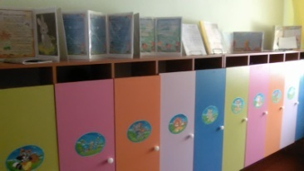
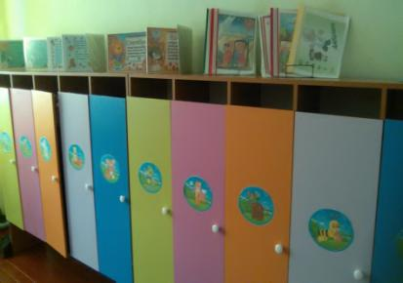
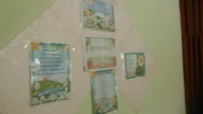
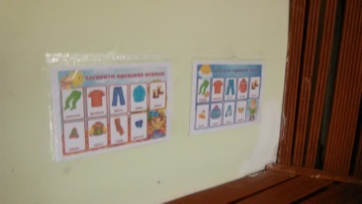
Эта наша приемная

Slide 5
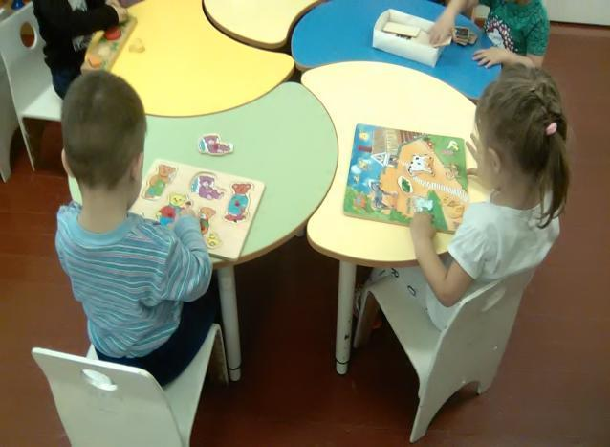
Мы заботимся о том, чтобы ребенок стал самостоятельным, общительным любознательным, всесторонне развитым

Slide 6
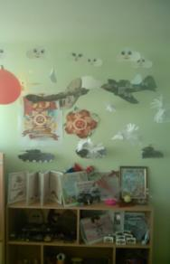
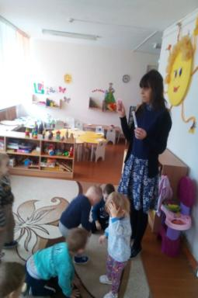
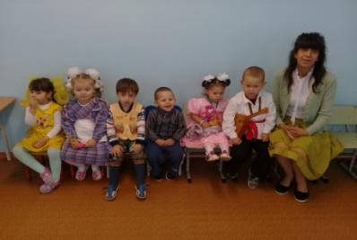
Социально коммуникативное развитие.
Патриотический уголок
Развлечение мыльных пузырей
Ожидание инсценировки сказки «Курочка Ряба»

Slide 7
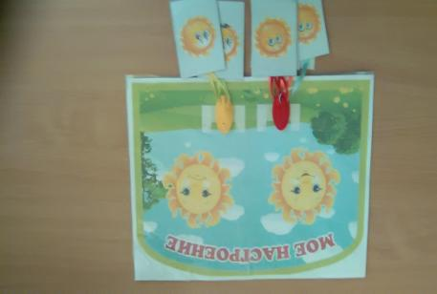
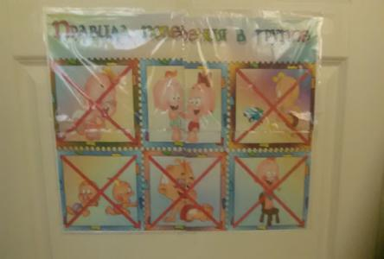
Социально коммуникативное развитие
Мое настроение
Правила в групп

Slide 8
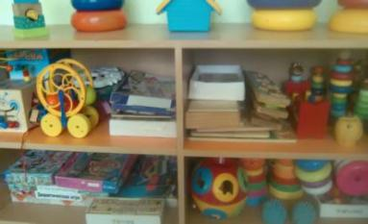
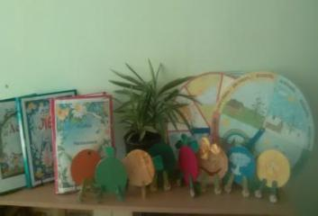
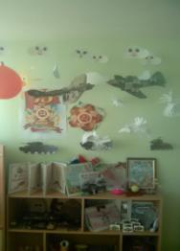
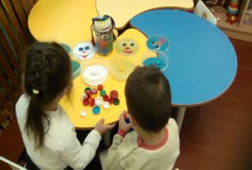
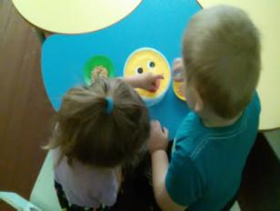
Познавательное развитие
Уголок сенсорного развития Уголок природы
Дидактические игры
«Разложи по цвету» «Накорми колобка»
Патриотический уголок

Slide 9
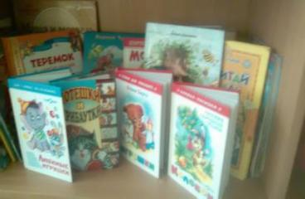
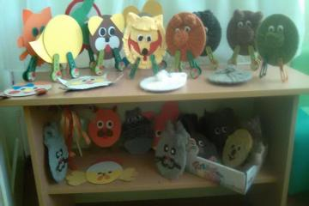
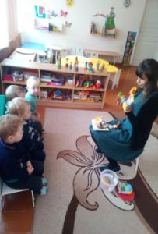
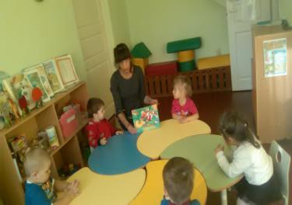
Речевое развитие.
Книжный уголок
Театрализованный уголок
Чтение художественной литературы

Slide 10
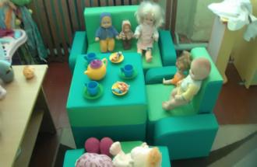
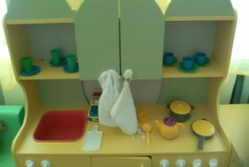
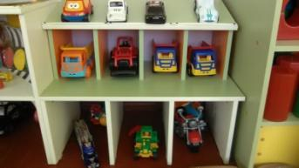
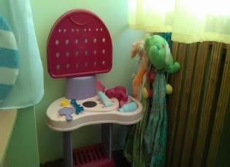
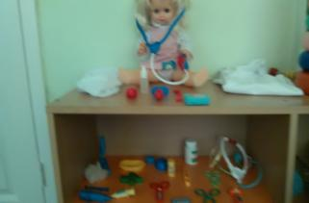
Сюжетно ролевые игры
С/р игра:«Дом»
С/р игра «Кухня»
С/р игра «Гараж»
С/р игра:«Салон красоты» С/р игра: «Больница»

Slide 11
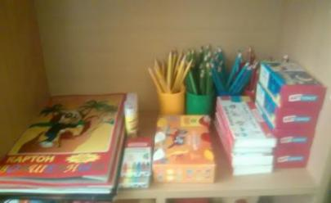
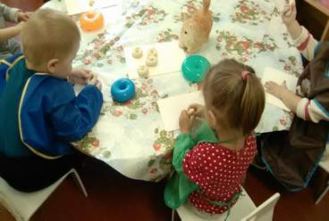
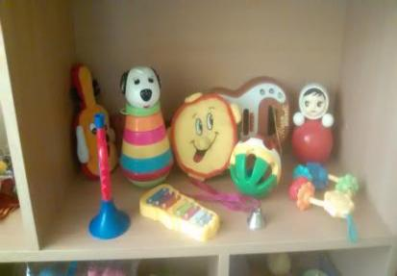
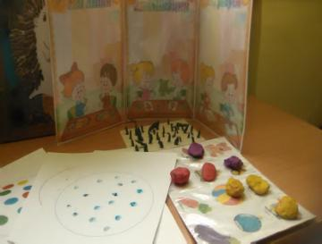
Художественно-эстетическое развитие
Уголок ИЗО
«Мы лепим»
Музыкальный уголок
Наше творчество

Slide 12
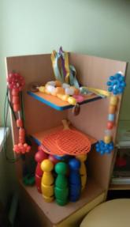
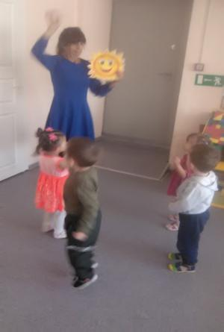
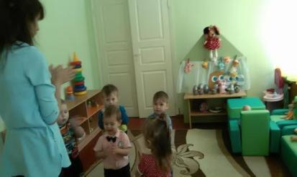
Физическое развитие
Физкультурный уголок
Подвижная игра:
«Солнышко и дождик»
Пальчиковая гимнастика «Моя семья»

Slide 13
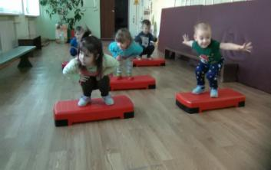
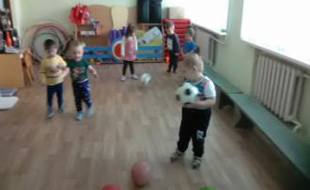
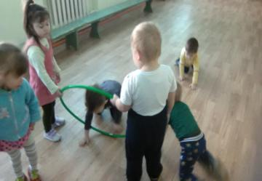
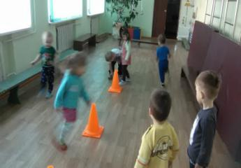
Физическое развитие
Игры с мячиком П/и: «Найди свой домик»
П/и: «Пролезь в обруч» П/и: «Путешествие по лесу»

Slide 14
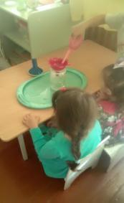
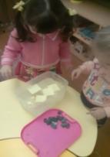
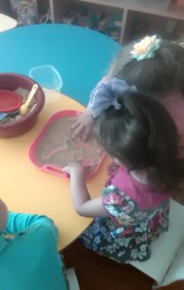
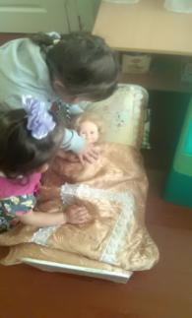
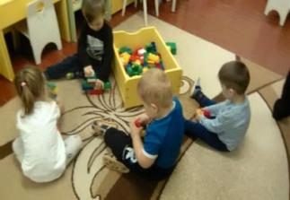
Наши любимые игры.
«Водопад»
Игра «Тонет не тонет»
Игры с песком
С/р игра: Уложили куклу спать
Игры с конструктором

Slide 15
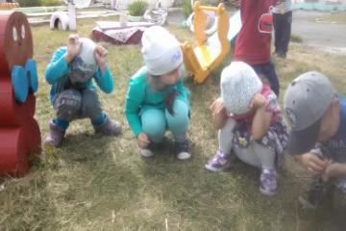
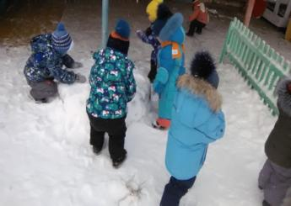
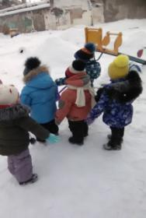
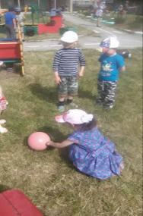
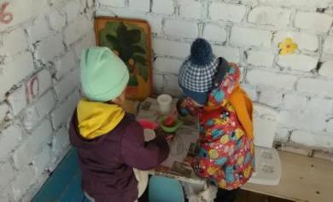
Наши любимые игры на улице.
Строим горку для мишки
Игра «Пчелки»
Наблюдение
за снежинками
П/и: «Прокати мяч»
Д/и:«Собери по цвету»

Slide 16
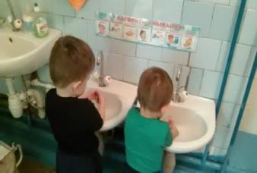
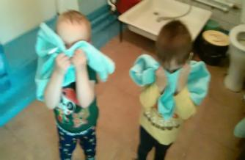
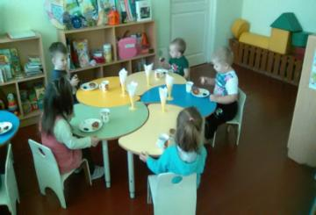
Культурно- гигиенические навыки

Slide 17
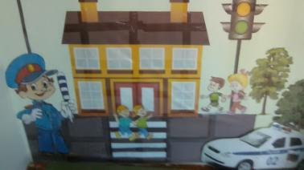
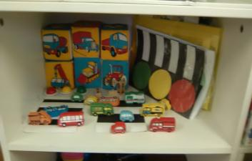


Безопасность группы
Правила ПДД
Уголок по ПДД
Папка по пожарной безопасности

Slide 18




Трудовая деятельность
Убираем игрушки
Уносим чашки

Slide 19

Группу всю мы показали,
О себе мы рассказали.
Вас мы в гости будем ждать,
Нам есть еще,
что показать.

